Slide 1


三位一体 强者恒强
1月26日 20:15
何灶婵
执业编号:A1120622050001
经传多赢资深投顾，金融专业出身，专注研究市场10余年。对大盘研判有独特自我见解。独创翻倍超跌战法、龙头回马枪，方法实用易懂，服务专业用心，深受用户朋友的喜欢。

Slide 2
01/
02/
03/
行情要点
主线热点
选股策略

Slide 3
01
行情要点

Slide 4
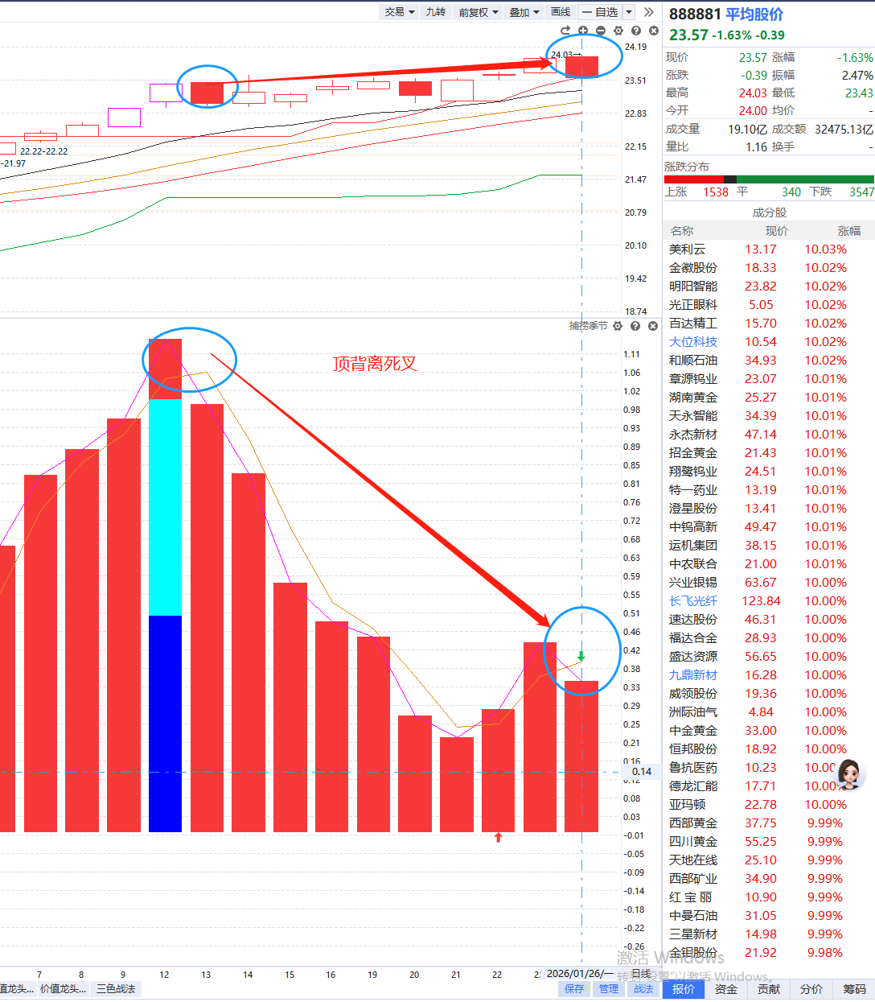
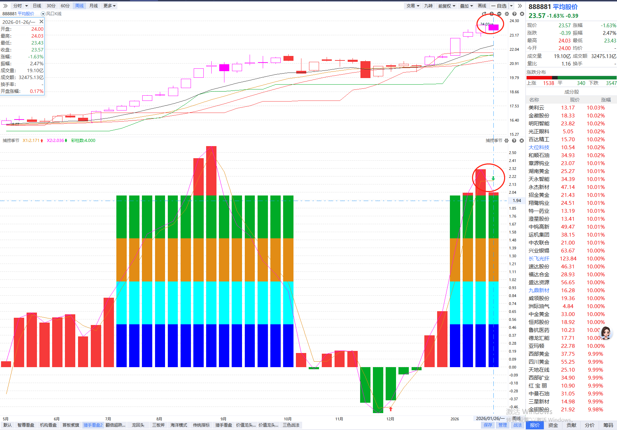
月底震荡 背离死叉
平均股价B点+流动资金翻红（3万亿+）+捕捞季节顶背离死叉，短线有震荡回调需求，以目前量能依然支撑市场有机构性行情机会
月线金叉第一根柱体，周线死叉初期，若是短线有调整则容易砸出短线低吸进场机会。
中长线继续向好，短线震荡回调的走势。

Slide 5
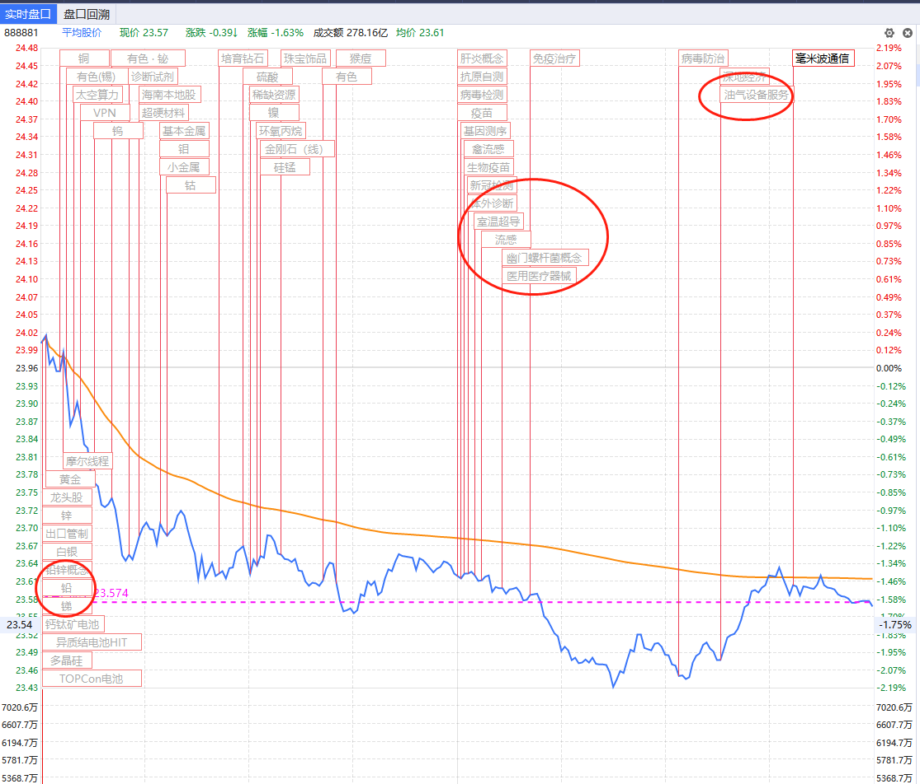
贵金属、油气概念逆势爆发
1）有色金属：以贵金属为首的有色品种持续走高，纽约金一度突破5100美元，纽约银突破109美元。
2）防病毒：1月下旬，印度西孟加拉邦突发尼帕病毒疫情，已造成多名医护人员感染，泰国、尼泊尔紧急升级防控。
3）AI链：大厂开启春节AI应用“流量大战”，腾讯、百度均发布春节现金红包活动。
4）机器人：中央广播电视总台与魔法原子联合宣布，魔法原子成为总台《2026年春节联欢晚会》智能机器人战略合作伙伴。
这一轮黄金暴涨的本质是全世界对主权货币的信心开始动摇，主要是美债和美元，当然对其它货币也因为贸易冲突缺乏信心。于是大量的资金涌入贵金属。同时在美联储持续降息过程中，也是利好大宗商品

Slide 6
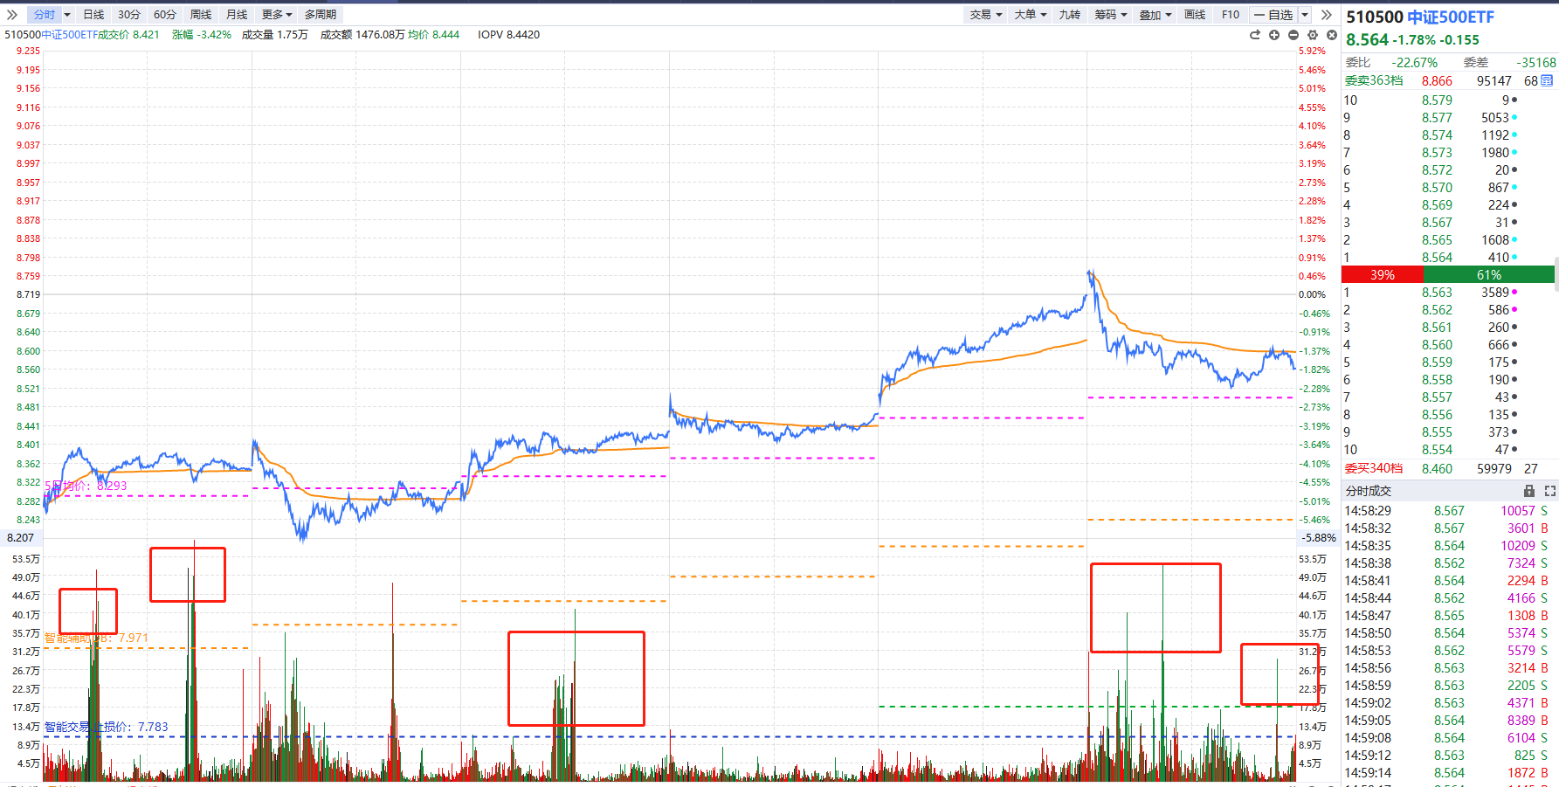
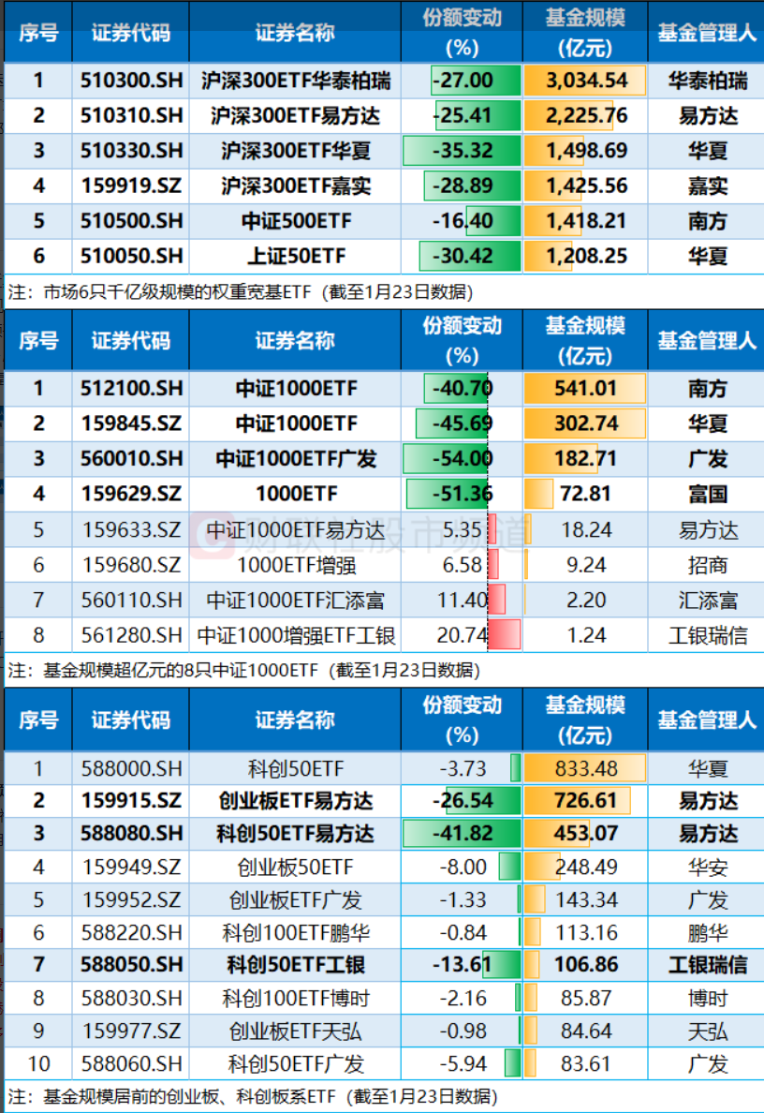
机构压盘，A股要慢牛
头部宽基ETF近期份额持续缩水 部分中证1000ETF份额接近腰斩
证监会召开2026年系统工作会议，提到要坚决防止市场大起大落；1月17日，央广网发布财经评论文章称，坚持稳字当头，A股要的不是“疯牛”而是“长牛”。

Slide 7
02
主线热点

Slide 8
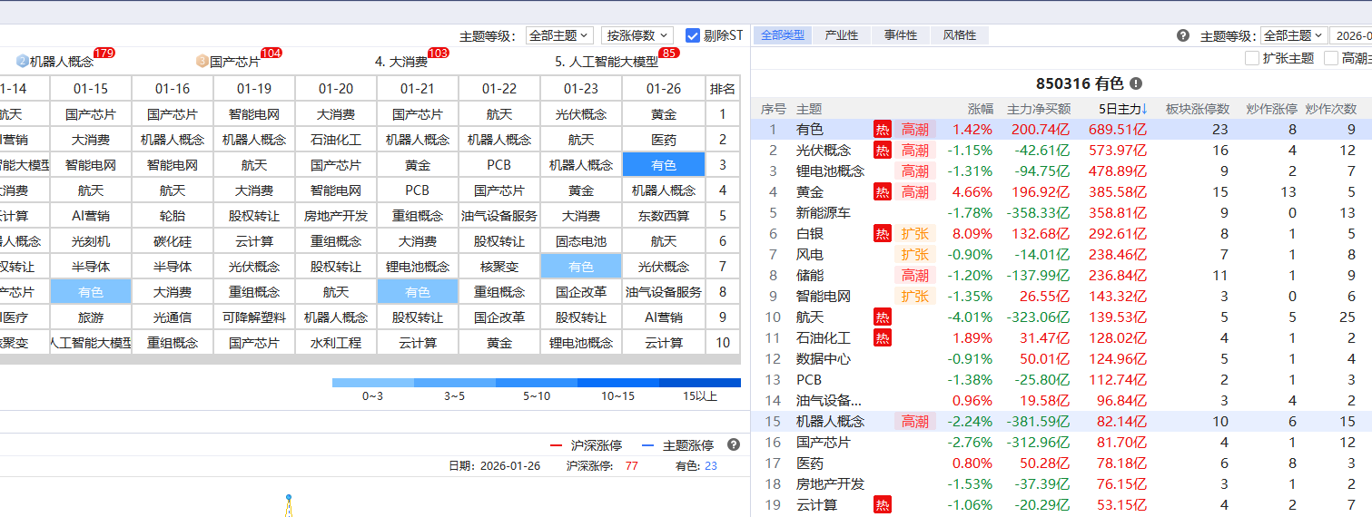
主线热点
TMT景气 医药消费改善
炒作业绩/涨价端：有色、黄金、存储器
马斯克概念：航天（周线死叉，反弹减仓）、太空算力、机器人（1月底业绩预告必须全部发布，资金更偏向确定性强的方向）

Slide 9
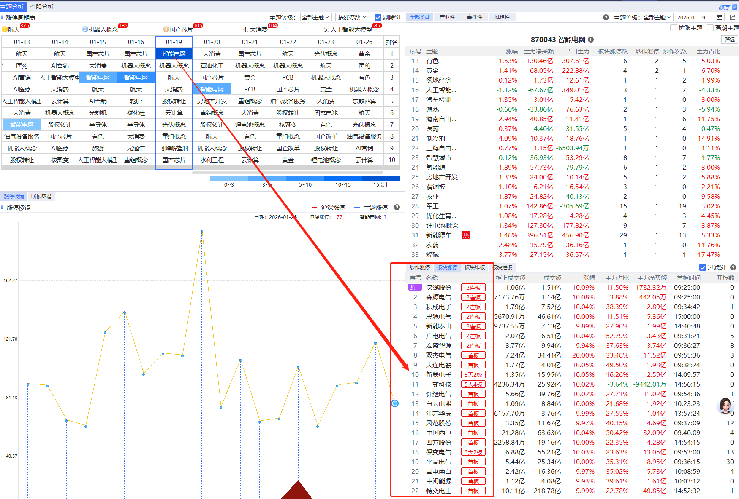
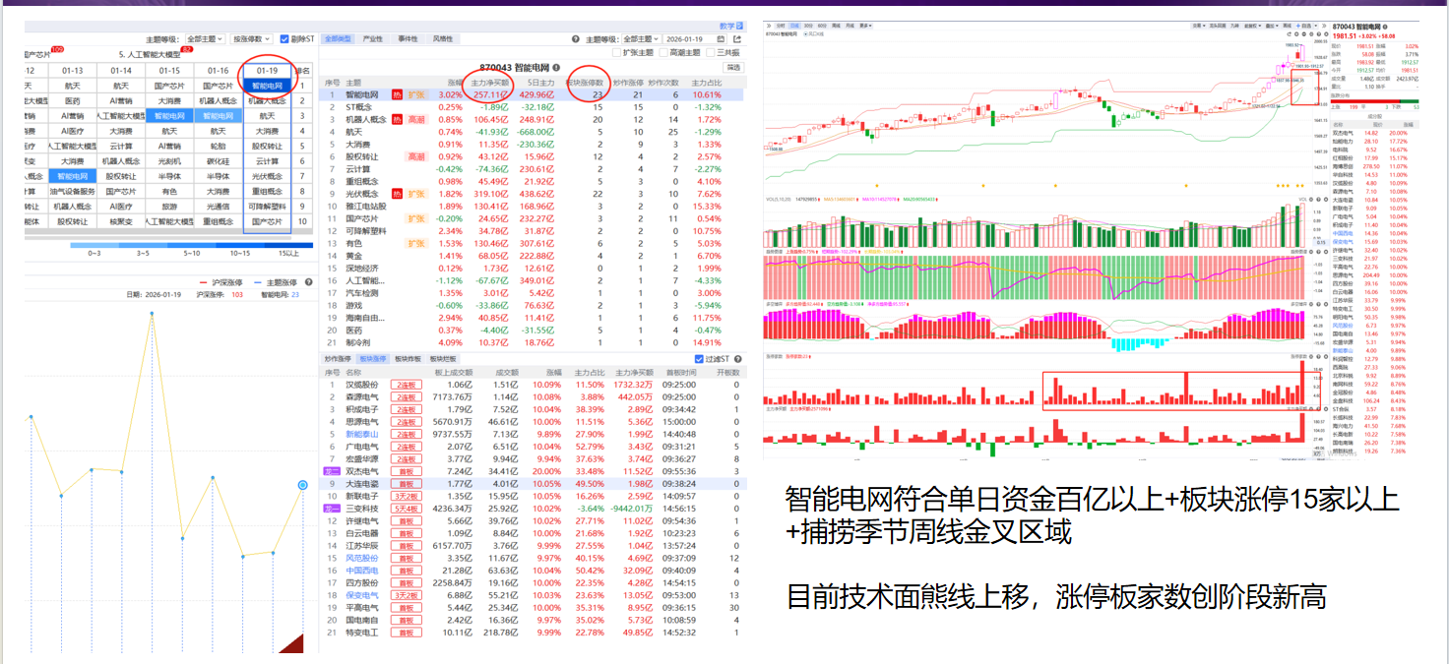
回顾智能电网
TMT景气 医药消费改善
上一节课讲到智能电网T+3低吸来看
目前来看，已有局部个股走出来
没有走出来的个股，趋势以及股价表现向好

Slide 10
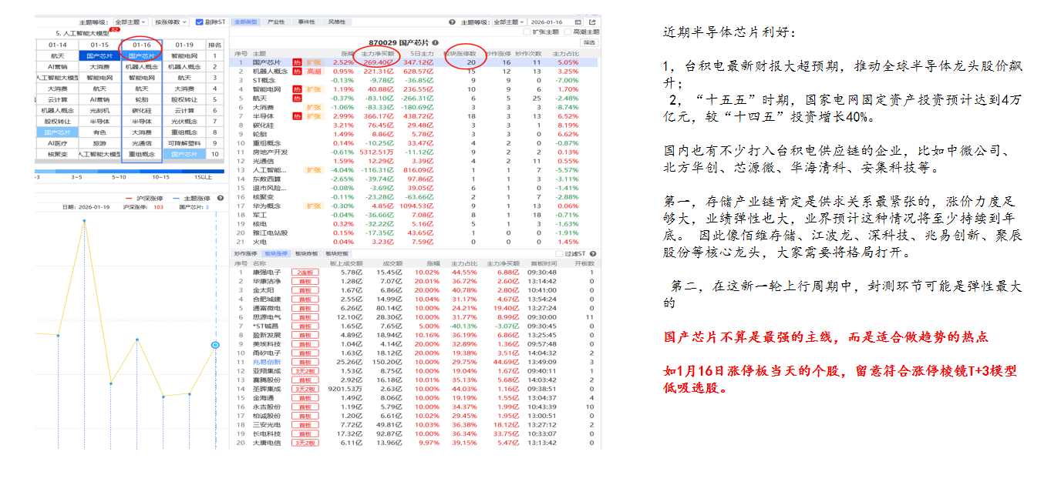
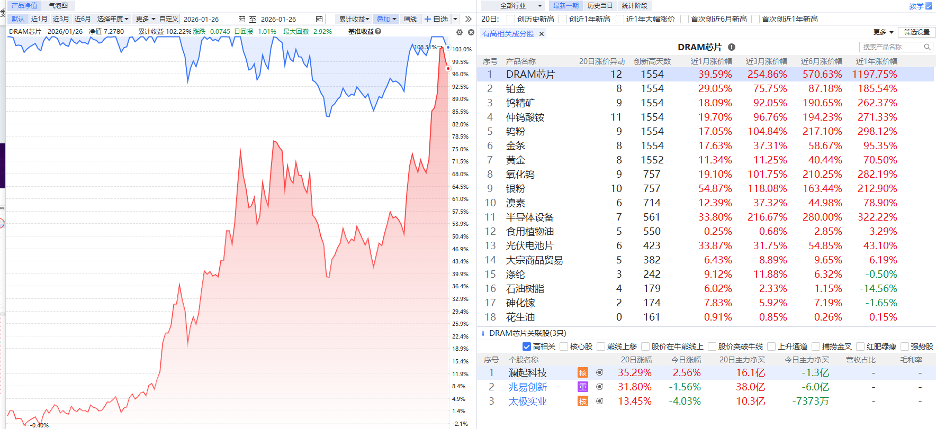
芯片
TMT景气 医药消费改善
从国产芯片角度来看，关键也是看涨价题材
如内存芯片持续涨价，核心个股澜起科技、兆易创新、太极实业，适合做趋势股

Slide 11
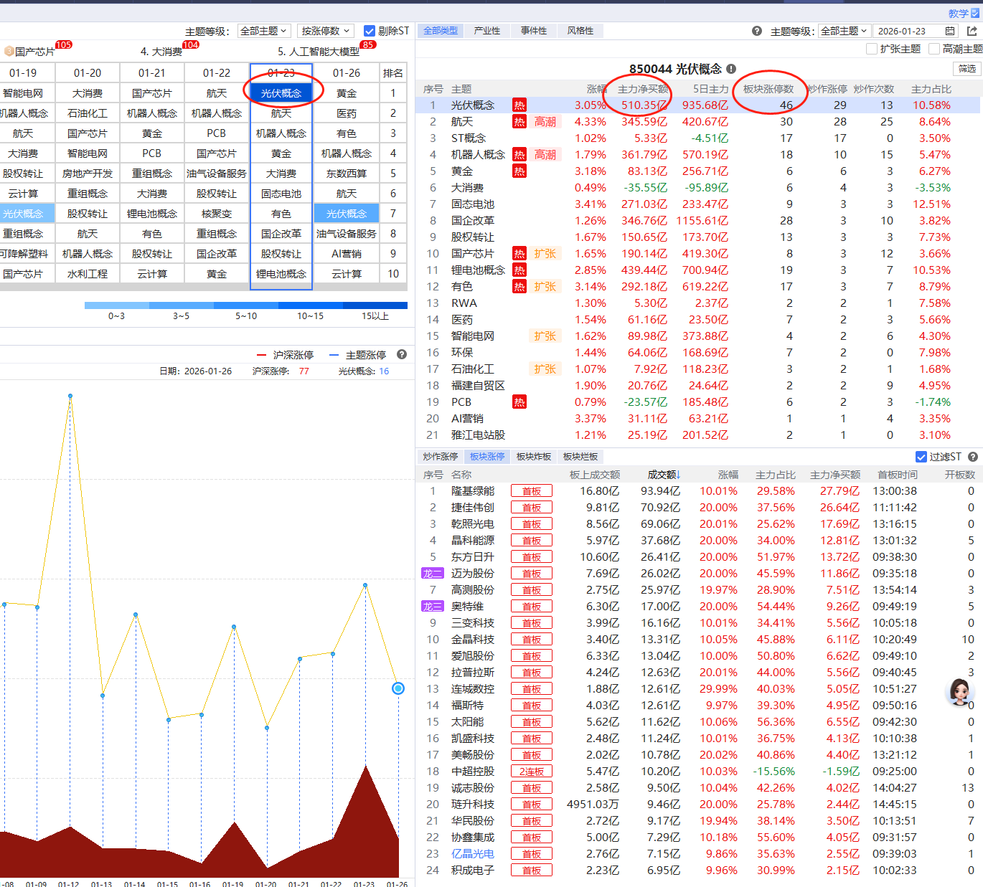
太空光伏
1月22日，特斯拉CEO埃隆·马斯克在瑞士达沃斯世界经济论坛年会期间，在与贝莱德CEO拉里·芬克的对谈中明确力挺太空光伏，并披露关键产能规划。上周五A股“太空光伏”概念相关股票应声大涨。坊间有句戏谑：马年炒“马斯克”。从人形机器人Optimus，商业航天spaceX，到脑机接口Neuralink，再到如今的太空光伏，似乎马斯克的话到哪里，风口就在哪里
TMT景气 医药消费改善
光伏近期2日反复上榜，同时1月23日单日资金流入500亿+，涨停板家数46家创出阶段新高，也符合双红模式，也是同步存在T+3低吸机会。
风险性：来源于年报业绩下滑风险

Slide 12
03
选股策略

Slide 13
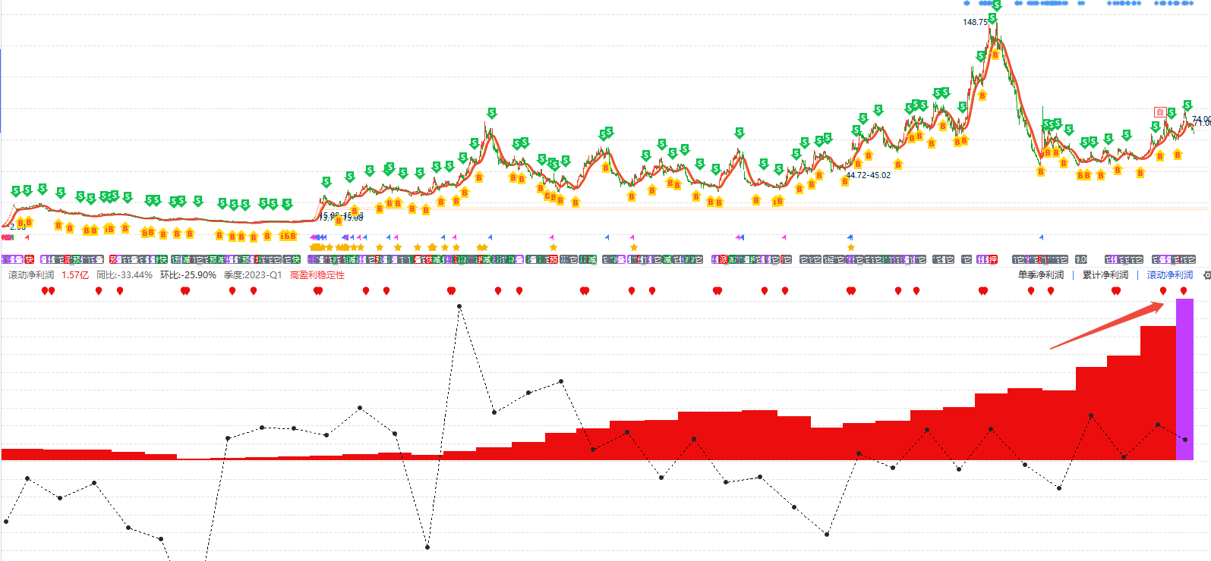
三位一体 优中选优
（一）基本面：滚动净利润
业绩是股价总体长期向上的保证，以净利润来衡量公司的业绩，追求公司的经营业绩，着眼于那些绩优公司，相当于我们投资的是公司的利润，而不是短期炒作获取差价利润。在选择股票进行投资时，寻找安全边际大的企业，增加投资稳当性。因此，一个企业的滚动净利润表现越好，企业的安全边际越大。
打开【滚动净利润】指标，看业绩分3种情况：持续递增、大幅减亏、扭亏为盈。
一般筛选3-5个季度业绩走上坡路的个股。
红色柱子是实际公布的财报（业绩为正），紫色柱子是我们Ai预测的数据（业绩为正）。
绿色柱子是实际公布的财报（业绩为负），蓝色柱子是我们Ai预测的数据（业绩为负）。
比如业绩持续递增：连续3个季度上台阶，还创历史新高，四季度显示紫柱也是增长。
TMT景气 医药消费改善

Slide 14
三位一体 优中选优
（二）趋势
厂字形回档：参考智能交易蓝线或者熊线（灵敏度：蓝线＞熊线，优先看蓝线）。
N字型回踩：参考智能辅助线。
水手突破：脱离灰色横盘震荡，突破进入黄色或者紫色区域。
（三）资金
主力动向：变紫色，有资金主动性抢筹更佳，把握第一轮大单回档机会。
主力控盘：尽量选择新控盘阶段（黄色柱子递增），处于主力建仓吸筹区域。
流动资金：底部持续3天以上翻红甚至阶段新高，有资金开始活跃交易。
（四）买卖点
捕捞季节：日线沿着趋势线遁循金叉买死叉卖原则（适合偏波段操作股）
双B点或者慧眼k线B点：B点启动属于开始建仓区域（适合偏中线股）

Slide 15
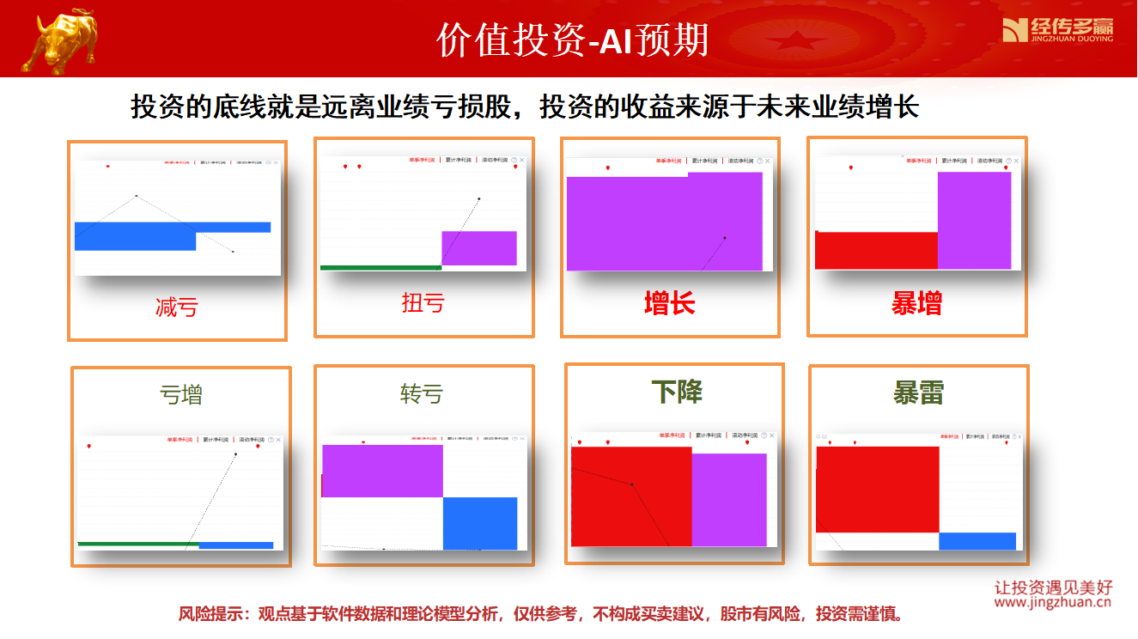
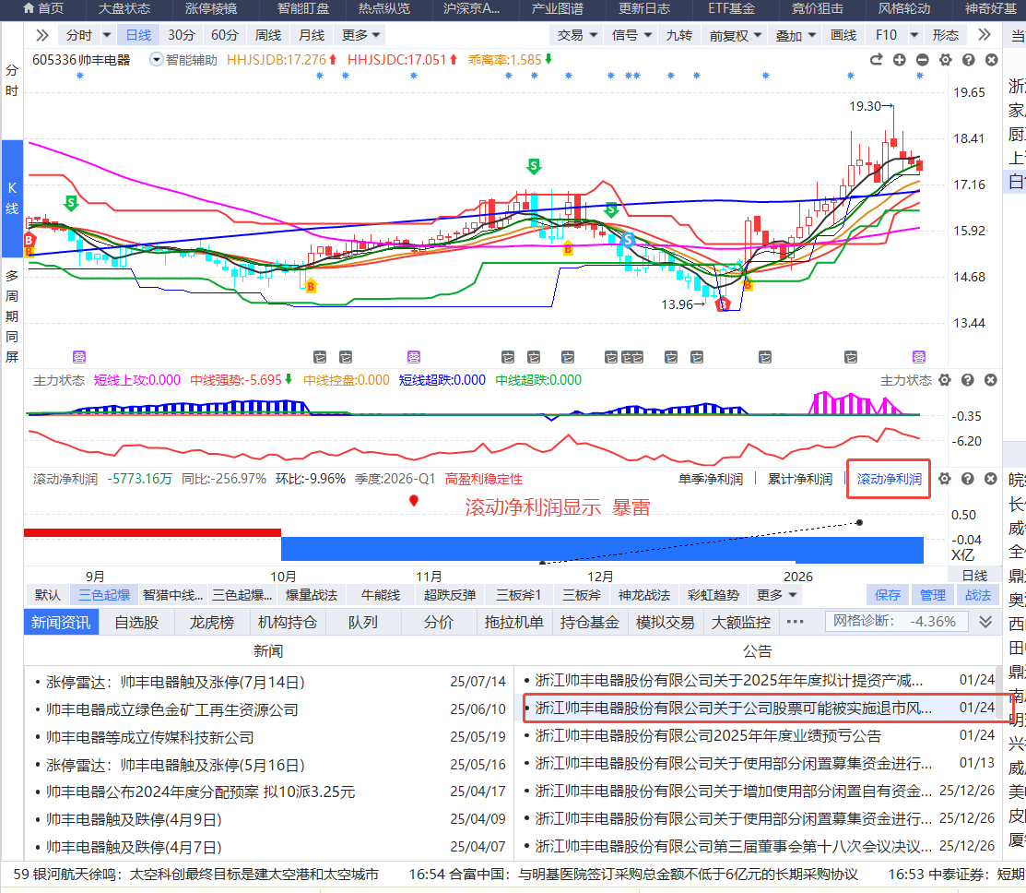
1月重视业绩
‌1月下旬，布局必须重视：
监管要求，达到条件的上市公司必须在1月31日前披露年报业绩预告；
简单来说，如果一家公司去年亏钱了，或者业绩发生了剧烈波动（无论是大涨还是大跌），它都必须在本月底前给市场一个“预告”。这一规则使得1月下旬，尤其是最后几天，成为“业绩地雷”的集中引爆期。越是拖到最后期限才发公告的公司，其预告内容蕴含“坏消息”的概率往往越大，尤其最后一条，需要额外小心，它直接与“退市风险”挂钩！此前的天箭科技，周五新披露的帅丰电器，都是此类
智尊版——滚动净利润等使用起来

Slide 16
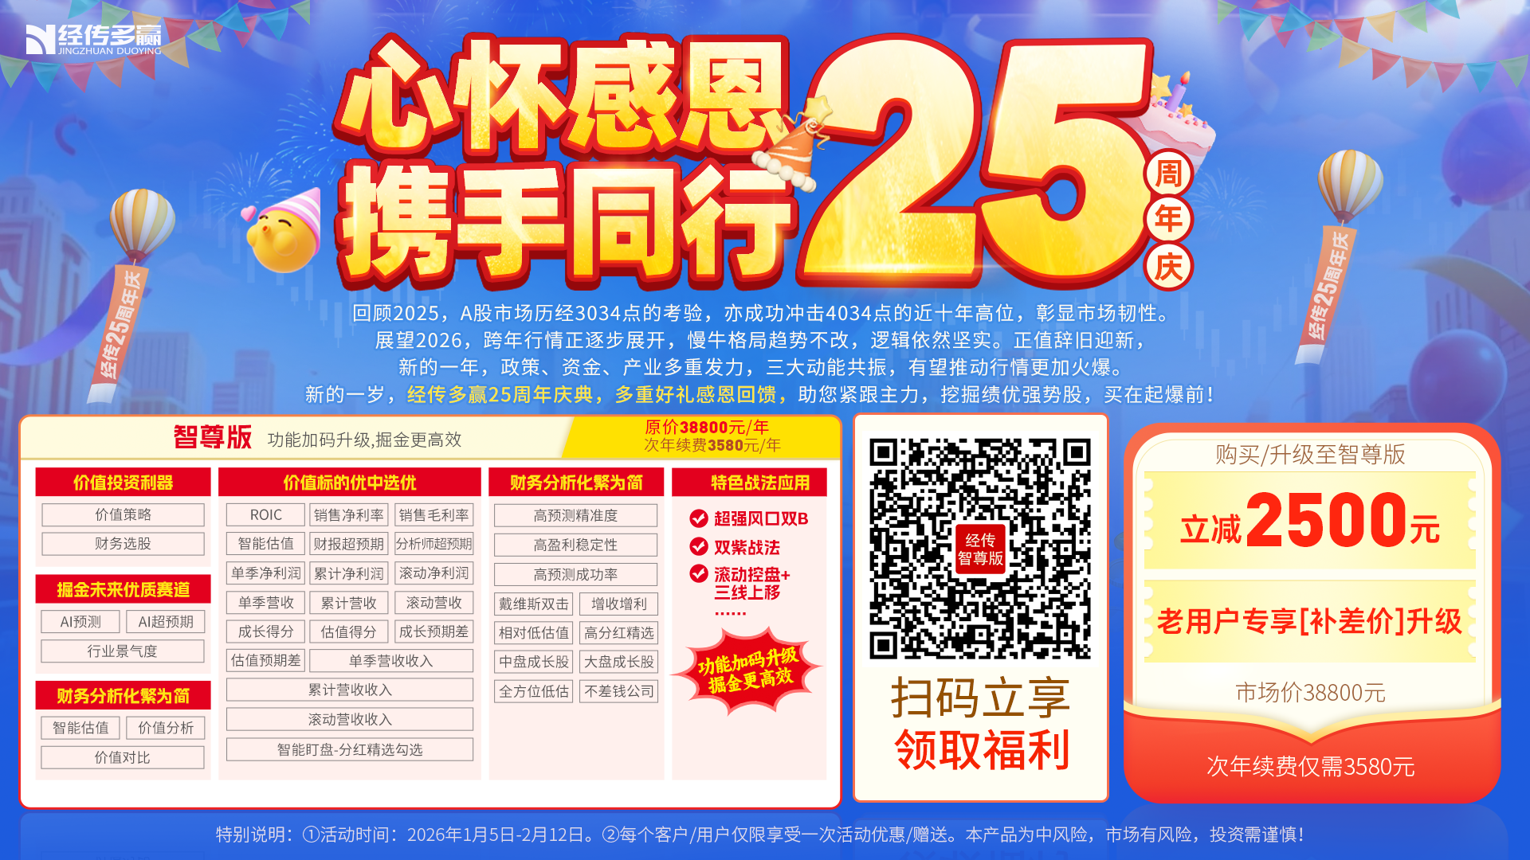

Slide 17


Slide 18
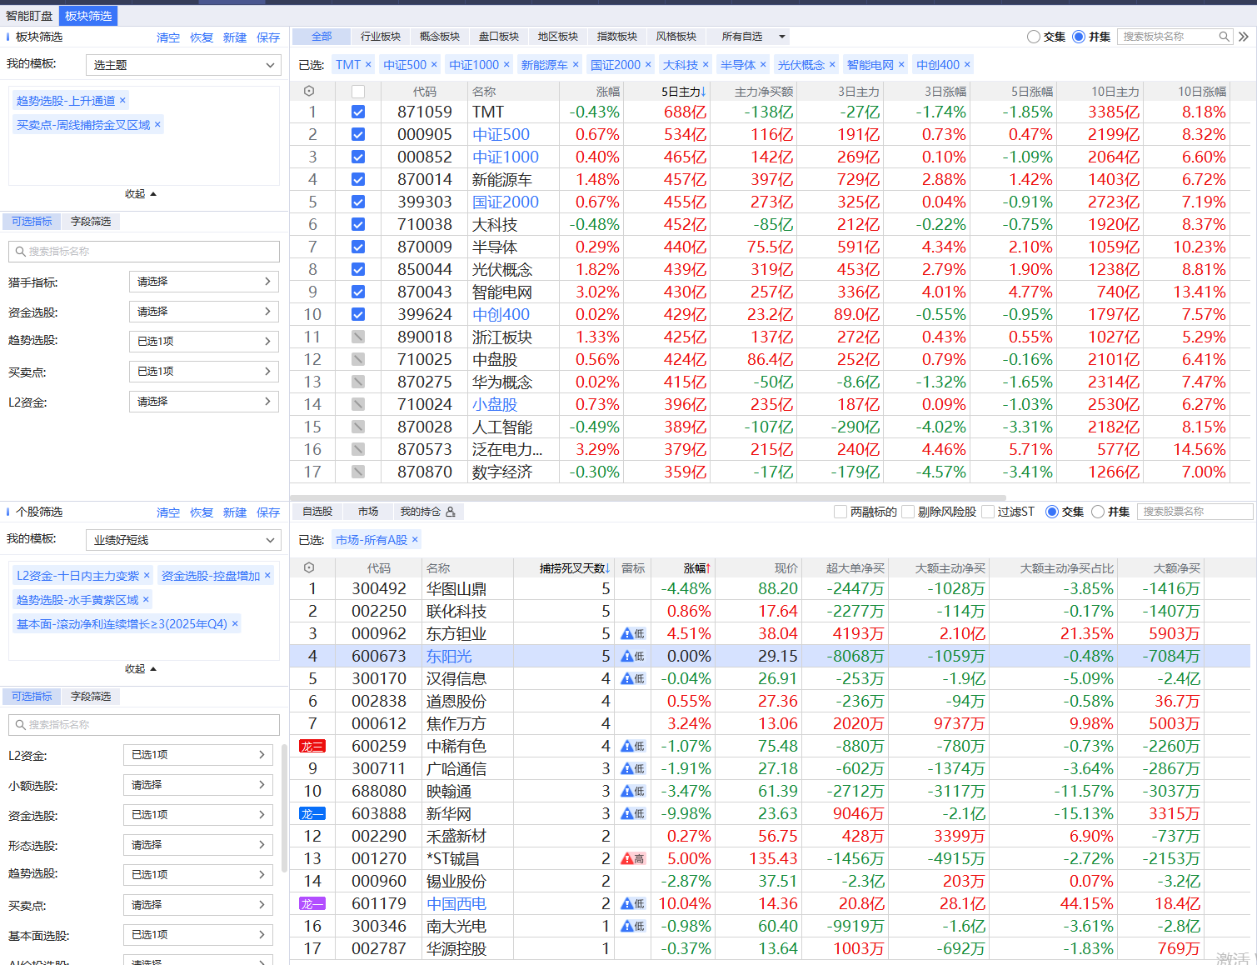
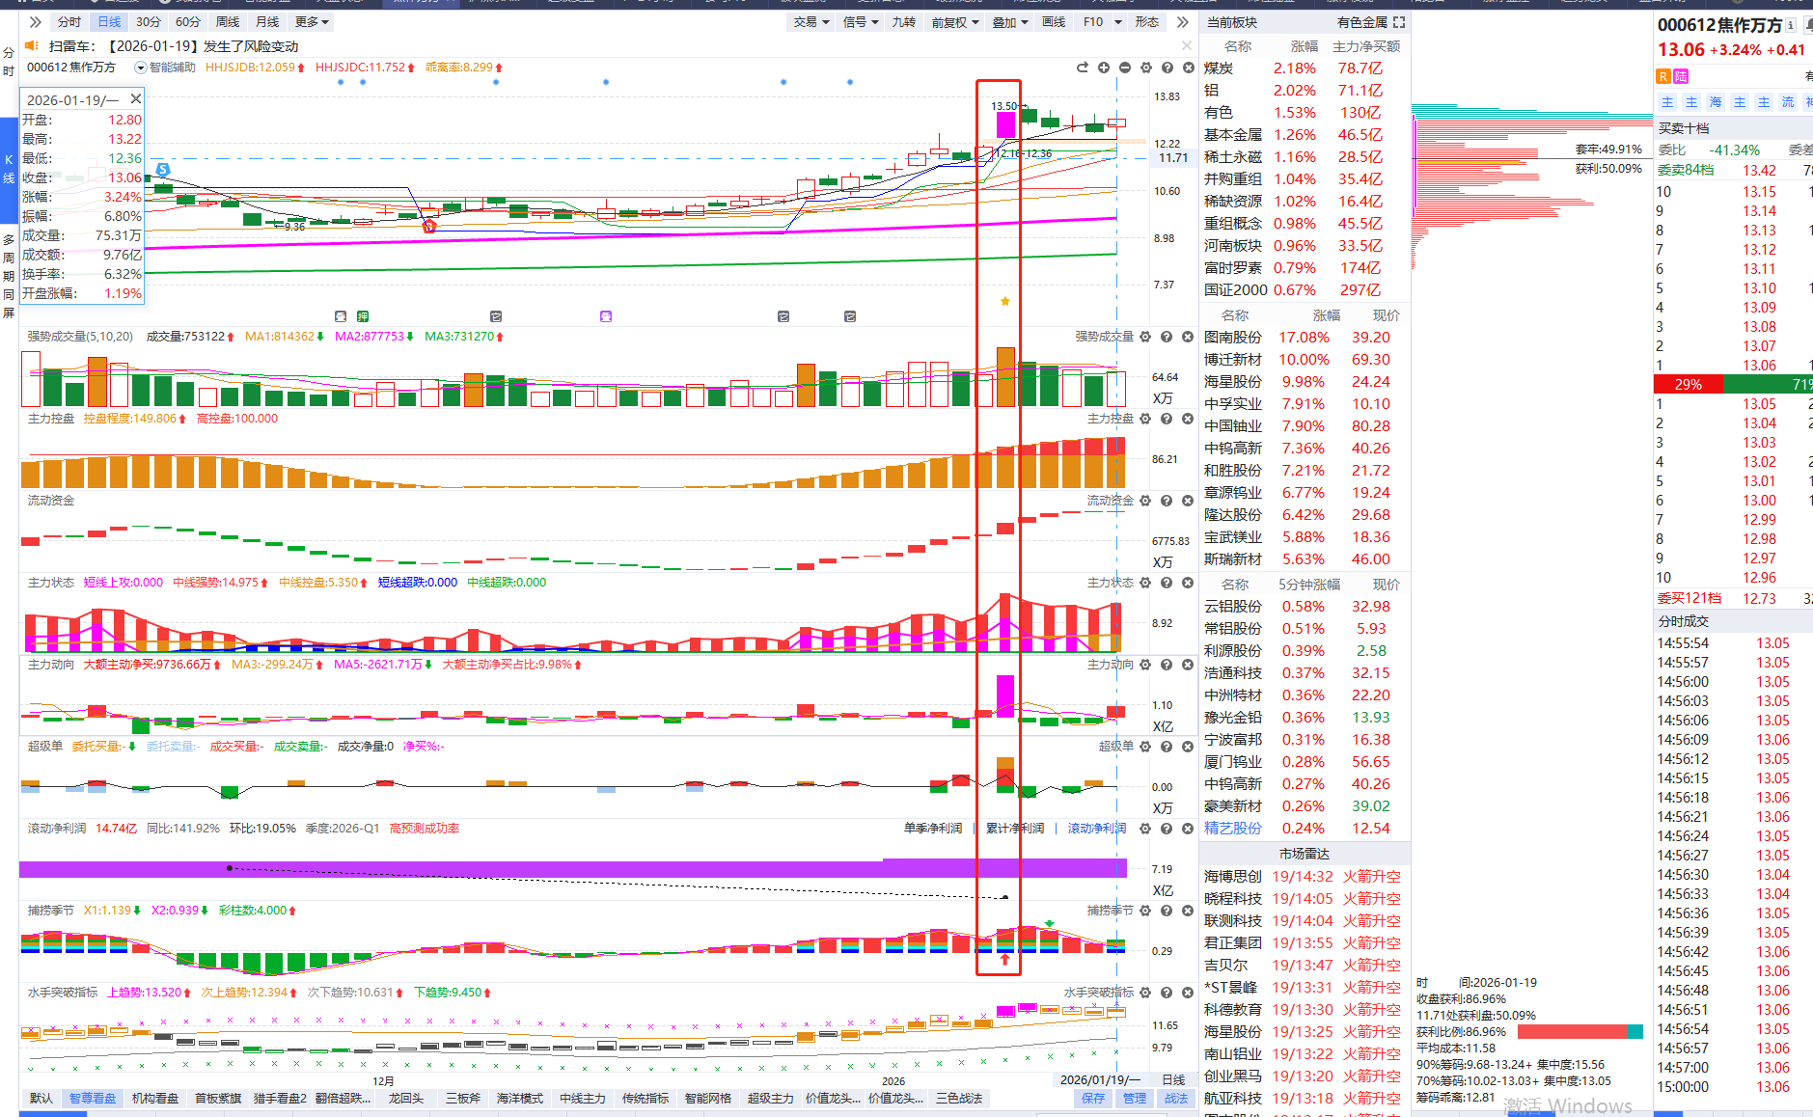
上一节课短线选股
先主线，再选个股
必备条件：主力变紫，做第一轮大单回档
涨跌幅排序，看5%的个股；捕捞季节金叉死叉天数排序，先看死叉个股找回档。

Slide 19
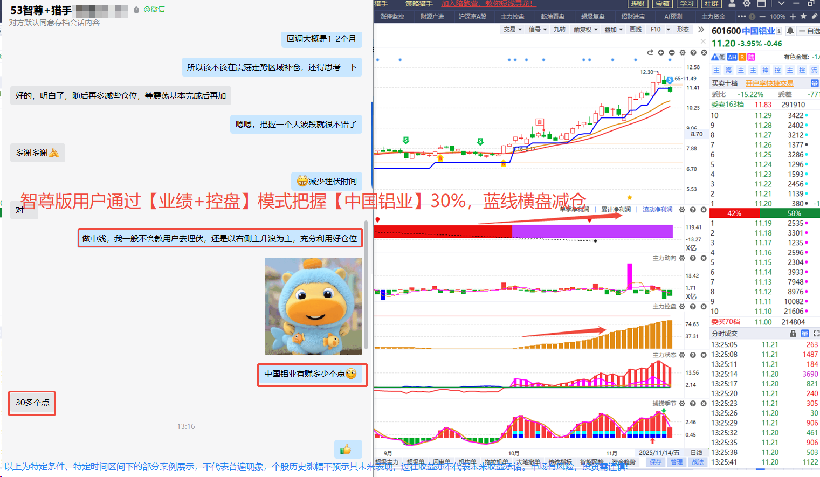
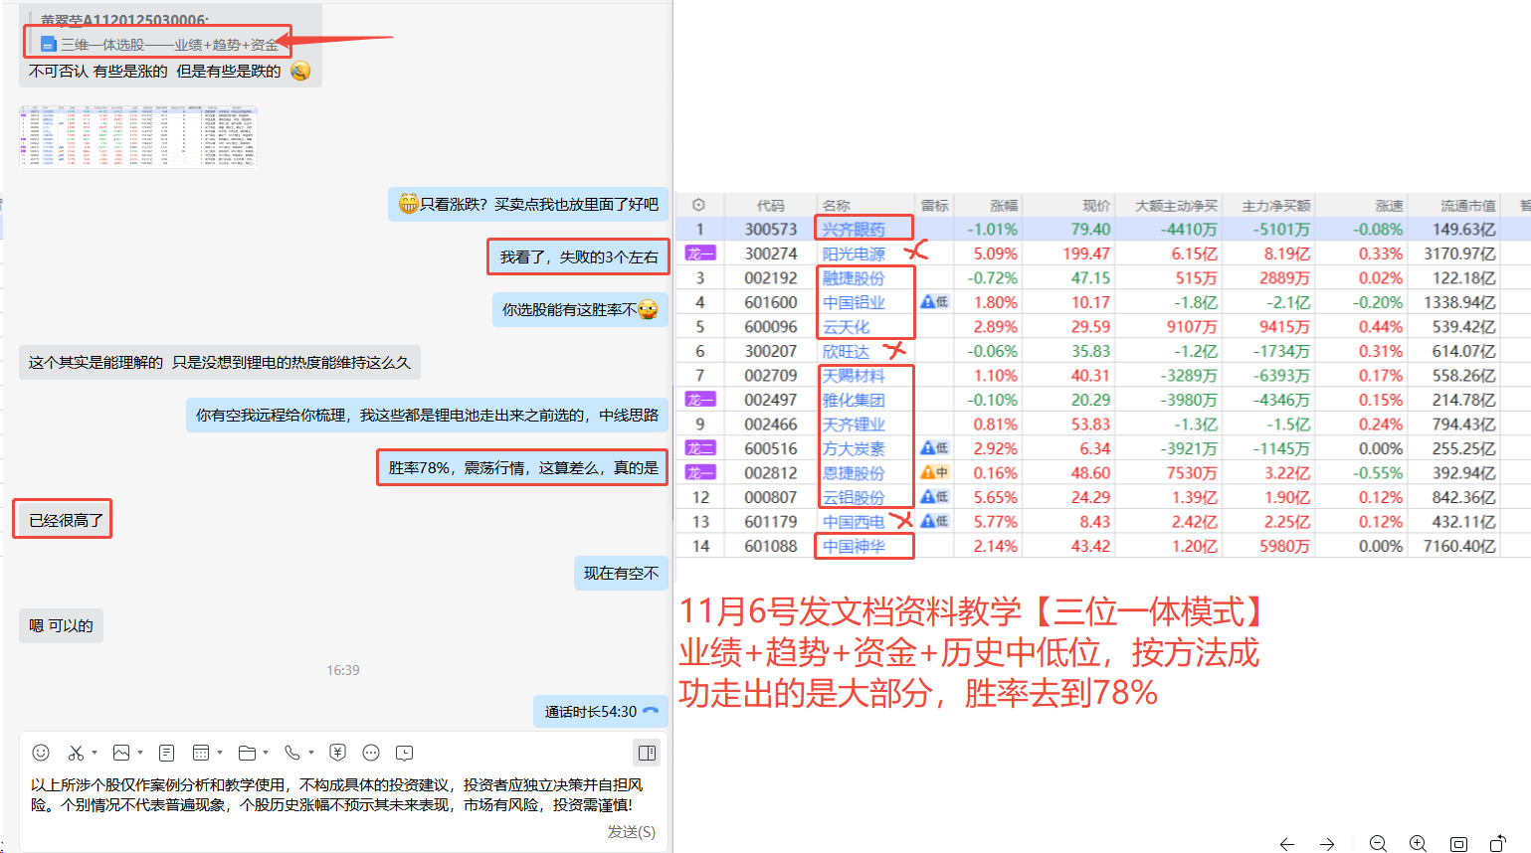
用户操作反馈

Slide 20
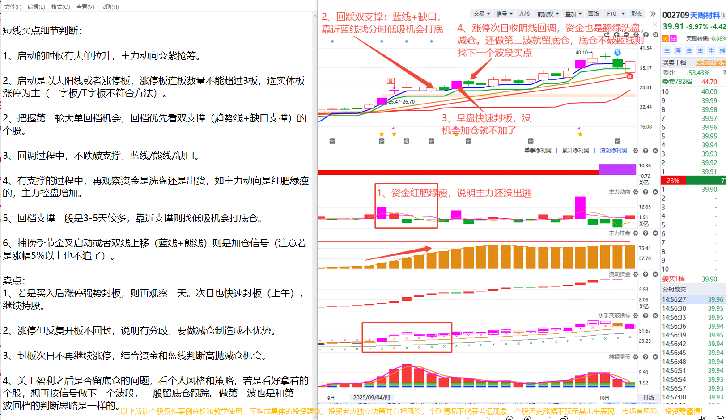

Slide 21
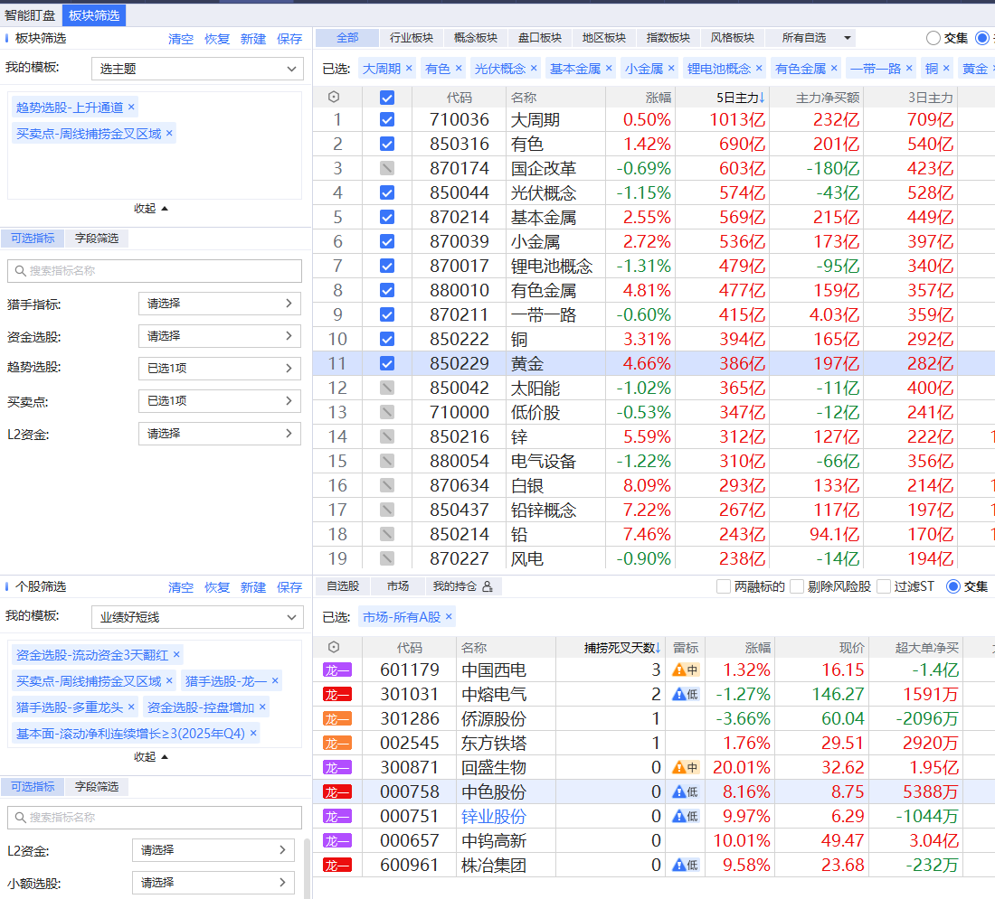
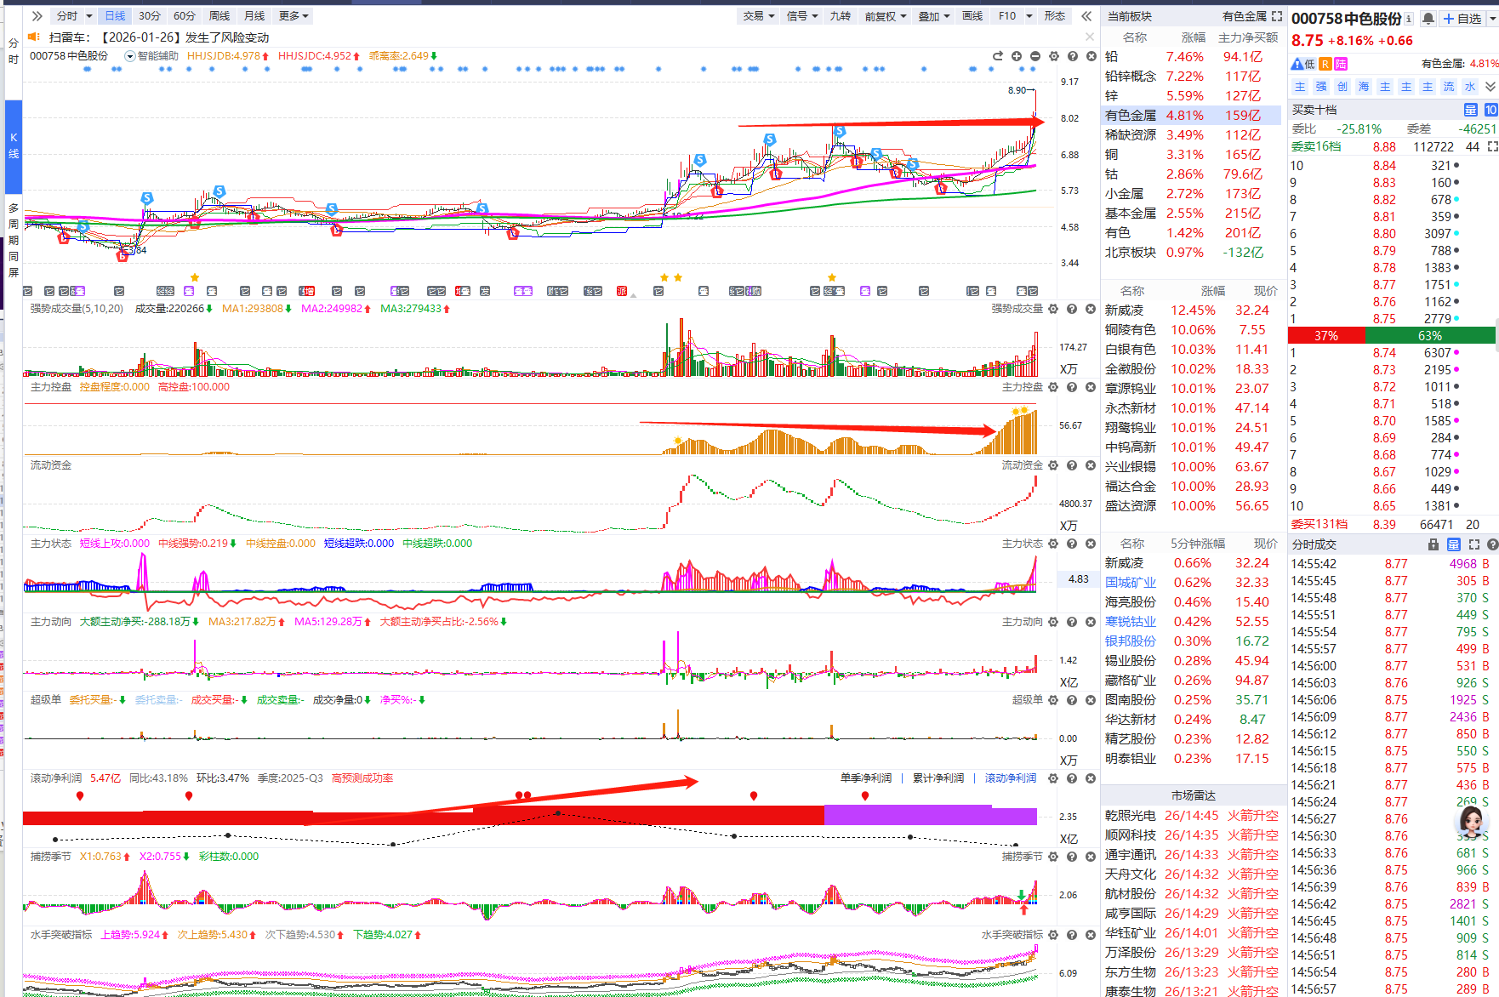
今日教学选股
滚动净利润持续上台阶+趋势向上+反复控盘，个股回踩支撑低吸，底仓顺势持股

Slide 22
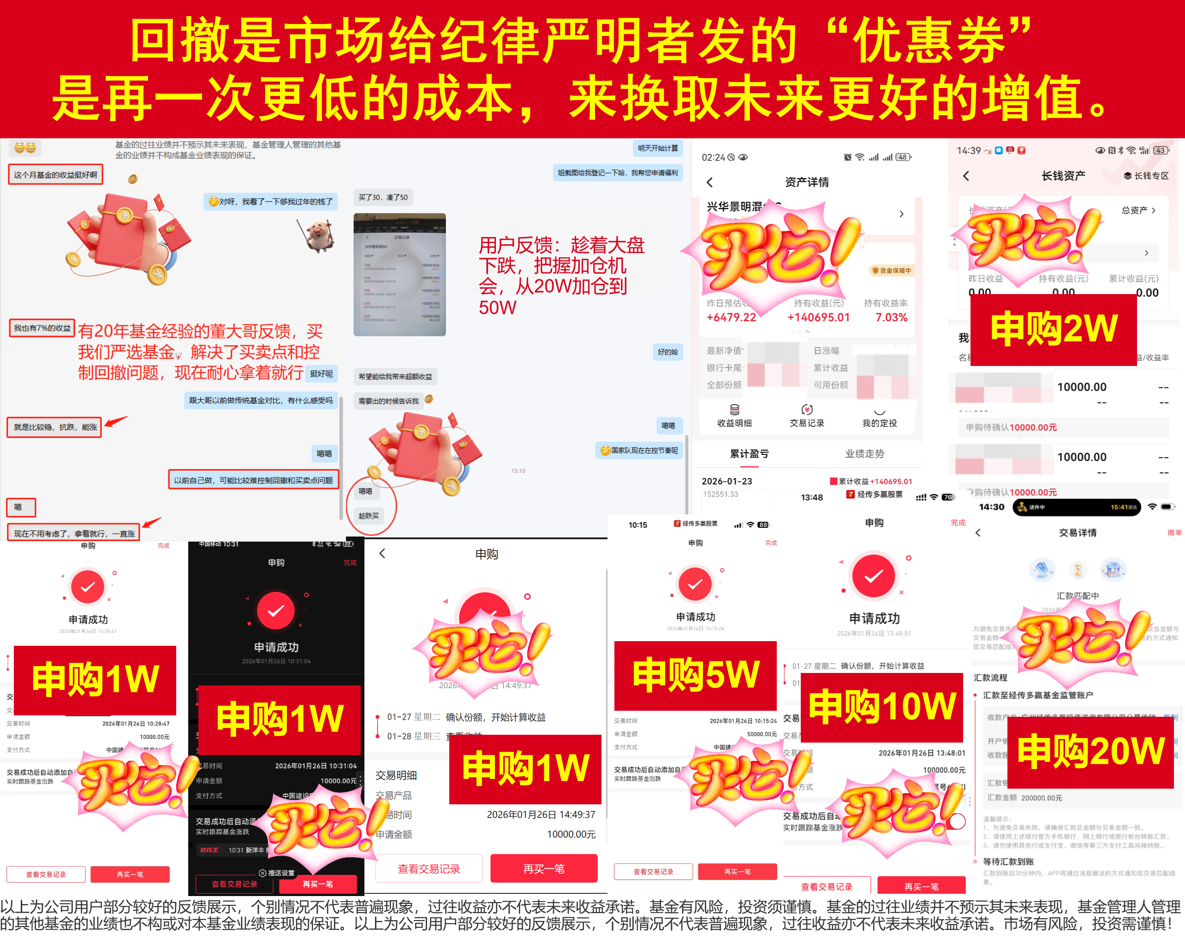

Slide 23
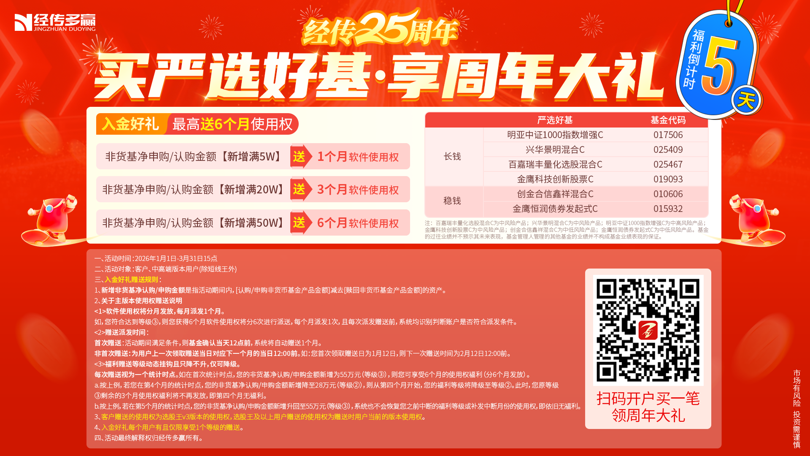

Slide 24


